Slide 1
Тема: «Международная безопасность: Россия и политические вызовы современности»
История 11 класс

Slide 2
План урока
1. Роль международных организаций в современном мире
2.Проблемы нового миропорядка
3.РФ и международная безопасность

Slide 3
Проблемный вопрос
- Правомерно ли называть современное состояние мира «новым мировым беспорядком?»

Slide 4
Вопросы для беседы
1.Как вы понимаете термин «устойчиво-безопасное развитие»?
2.Какую роль в достижении устойчиво-безопасного развития играют противоречия «Север-Юг»?
3.Согласны ли вы с оценкой современного состояния мира как кризиса цивилизации?

Slide 5
Примеры синквейнов
1.Глобальные проблемы
Разрушительные, губительные
Приобретают, обостряют, объединяют
Сопоставимы с мощью природных сил
Перестройка ноосферы
2.Военная угроза
Непоправимый, массированный
Приобрело, оказывался, удалось
Может завершиться уничтожением человечества
Распространение ядерного и обычного оружия
3.Экология и развитие
Наносимый, ориентированный
Способны, не имеют, стремятся
Не найдено решение демографических проблем
Путь спасения человечества

Slide 6
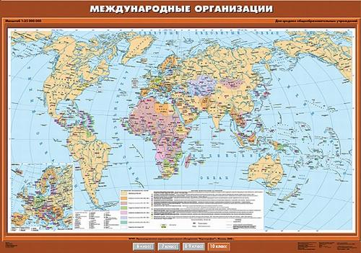

Slide 7
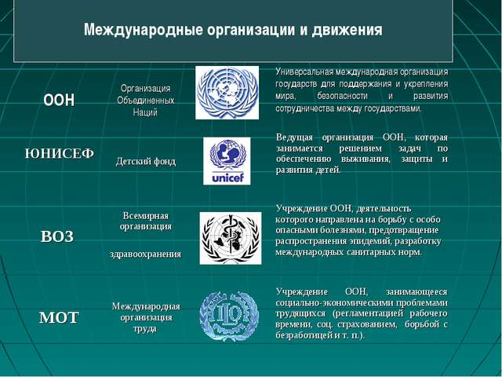

Slide 8


Slide 9
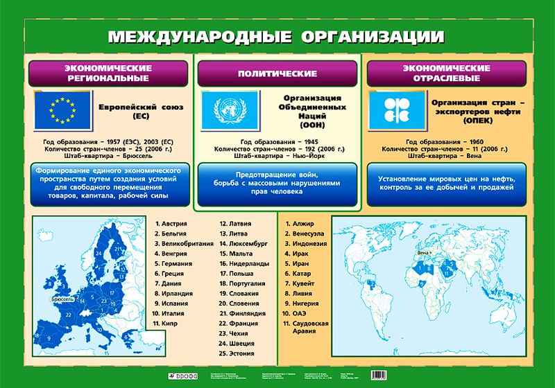

Slide 10
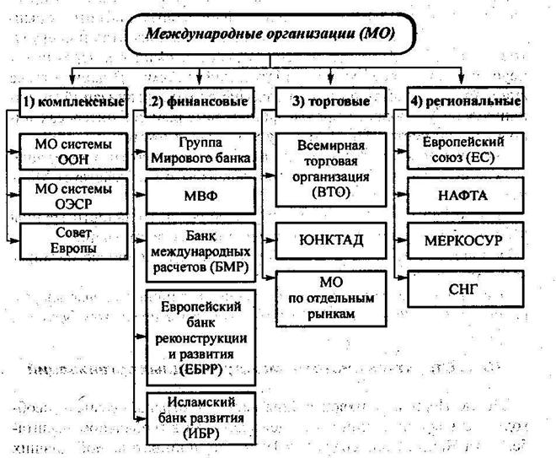

Slide 11
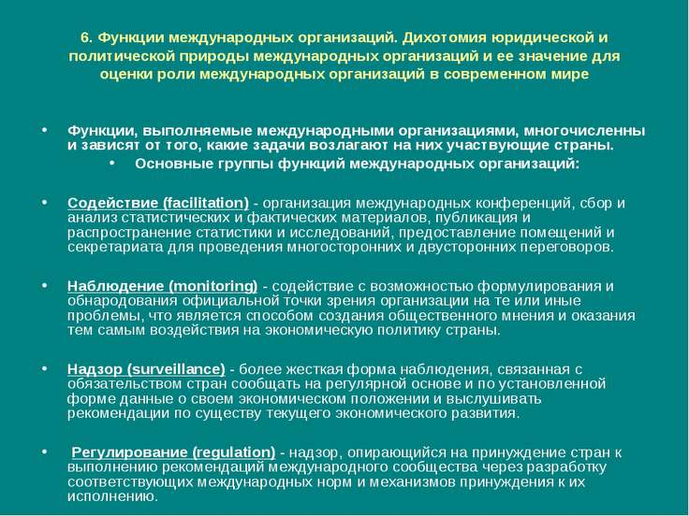

Slide 12
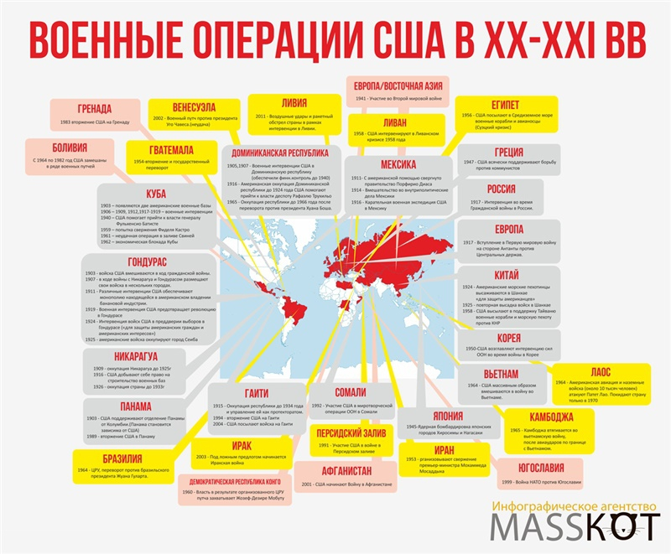

Slide 13
Проблемы нового миропорядка
Направления внешней политики РФ
Отношения со странами Запада | Отношения со странами СНГ | Интеграция в мировые экономические и политические структуры

Slide 14
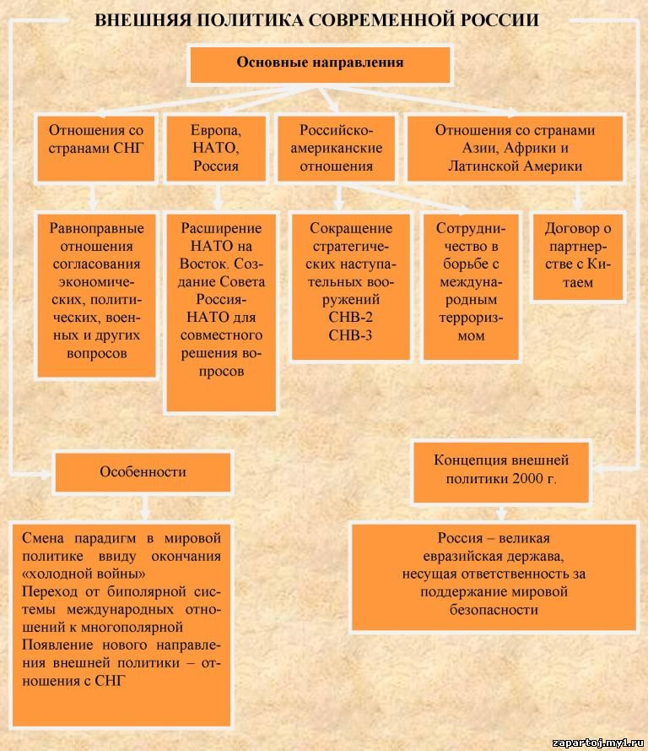

Slide 15
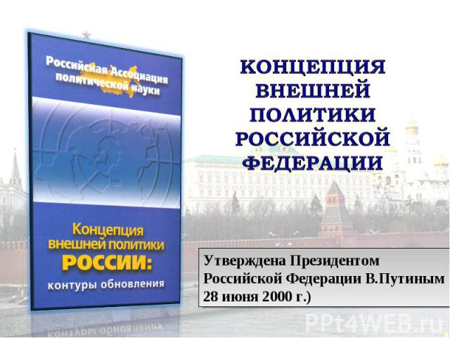
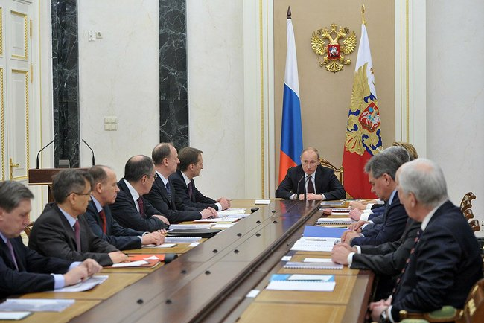

Slide 16
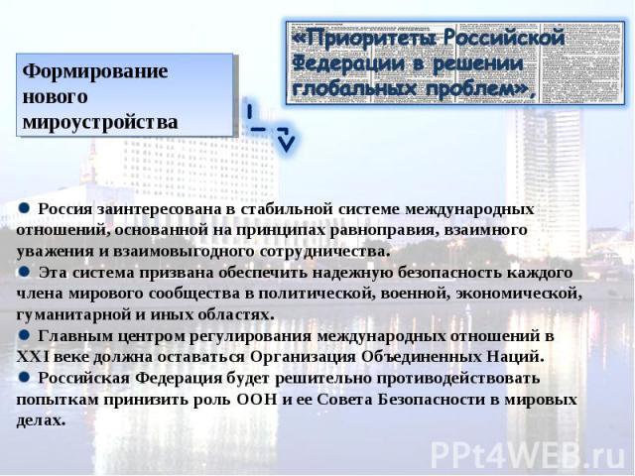

Slide 17
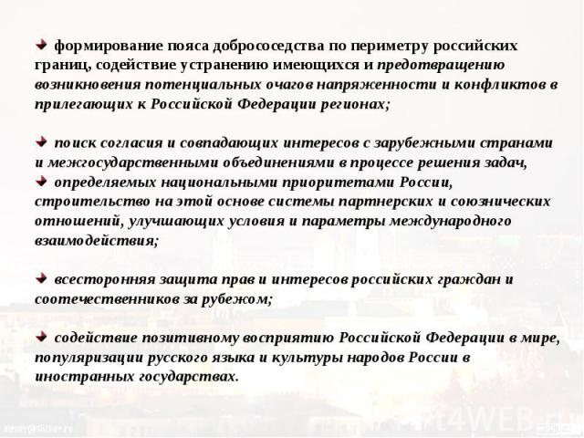

Slide 18


Slide 19
Спасибо за внимание!

